Slide 1
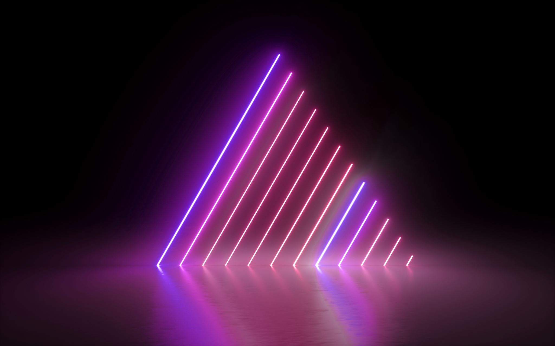
Wiskunde
Proeftoets 2.0

Slide 2
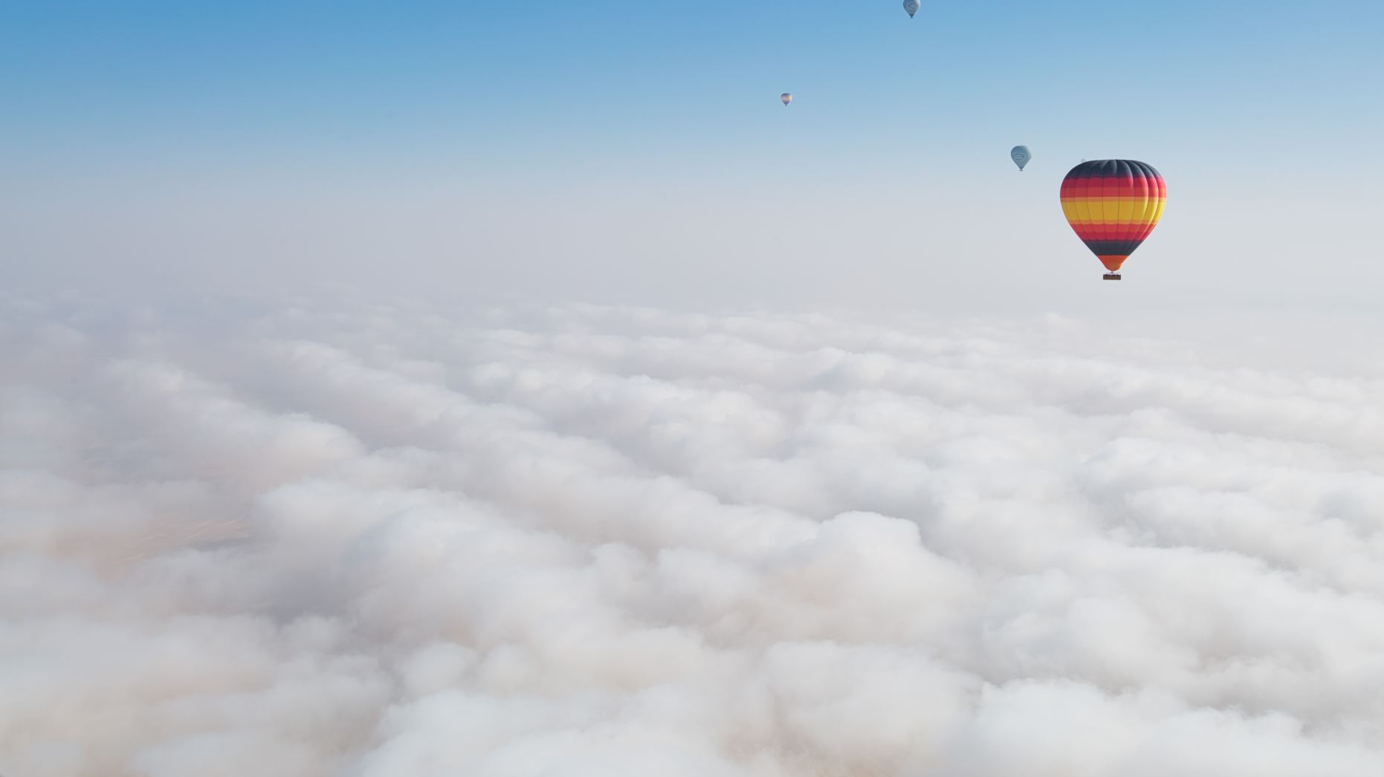
Wat gaan we doen ?
Proeftoets bespreken
Vragen
Hoe te leren voor de toets

Slide 3

Opdracht 1 & 2
Opdracht 1 is theorie → Leerwerk
Opdracht 2
Overstaande hoeken:
$∠$M4 = $∠$M1
$∠$M5 = $∠$M23
Hoek M1 =
$∠$M4 = $∠$M1 = 50°
Want het zijn overstaande hoeken
Hoek M2 =
$∠$M3 = 90° = $∠$M12
(want $∠$M123 is gestrekte hoek)
$∠$M1 = 50°
$∠$M2 = 90 – 50 = 40°
4
3
50°
M
5
2
1

Slide 4

Opdracht 3 Opdracht 4 (geogebra)
Teken driehoek PQR met PQ = 6 cm,
$∠$P = 60° en $∠$Q = 40°

Slide 5

Opdracht 5 Opdracht 6
Welke soorten symmetrie ?
Lijn: Rechte lijn van ene kant naar de andere kant, waarbij de ene kant van het figuur dezelfde vorm heeft als de andere kant
Draai: Het figuur kan gedraaid worden zonder dat het een andere vorm krijgt/ dat het figuur er anders uitziet
Punt: Als je het figuur 180° kan draaien zonder dat de vorm verandert.
Als een figuur draaisymmetrisch met de kleinste draaihoek van 90°. Is het figuur dan puntsymmetrisch ?
→Ja dit figuur is puntsymmetrisch, want het figuur kan 90° draaien kan het ook 180° draaien.
Als een figuur niet draaisymmetrisch is, kan het figuur dan wel puntsymmetrisch zijn ?
Wat is er belangrijk als je zelf een figuur gaat tekenen ?
Netjes en precies tekenen
Weet waar je op moet letten bij het soort symmetrie
Opdracht 6 is theorie → Leerwerk

Slide 6
Hoe leer je voor de toets ?
Kijk naar het Kennen- & Kunnenlijstje
Kijk uitlegvideo’s
Kun je de begrippen omschrijven in je eigen woorden ?
Kan ik al de vaardigheden toepassen ?
Oefenen met de Gemengde opgaven / Herhaling
Alles geleerd ? D-toets maken als proeftoets en nakijken
Oefening baart kunst !

Slide 7
Vragen ?

Slide 8
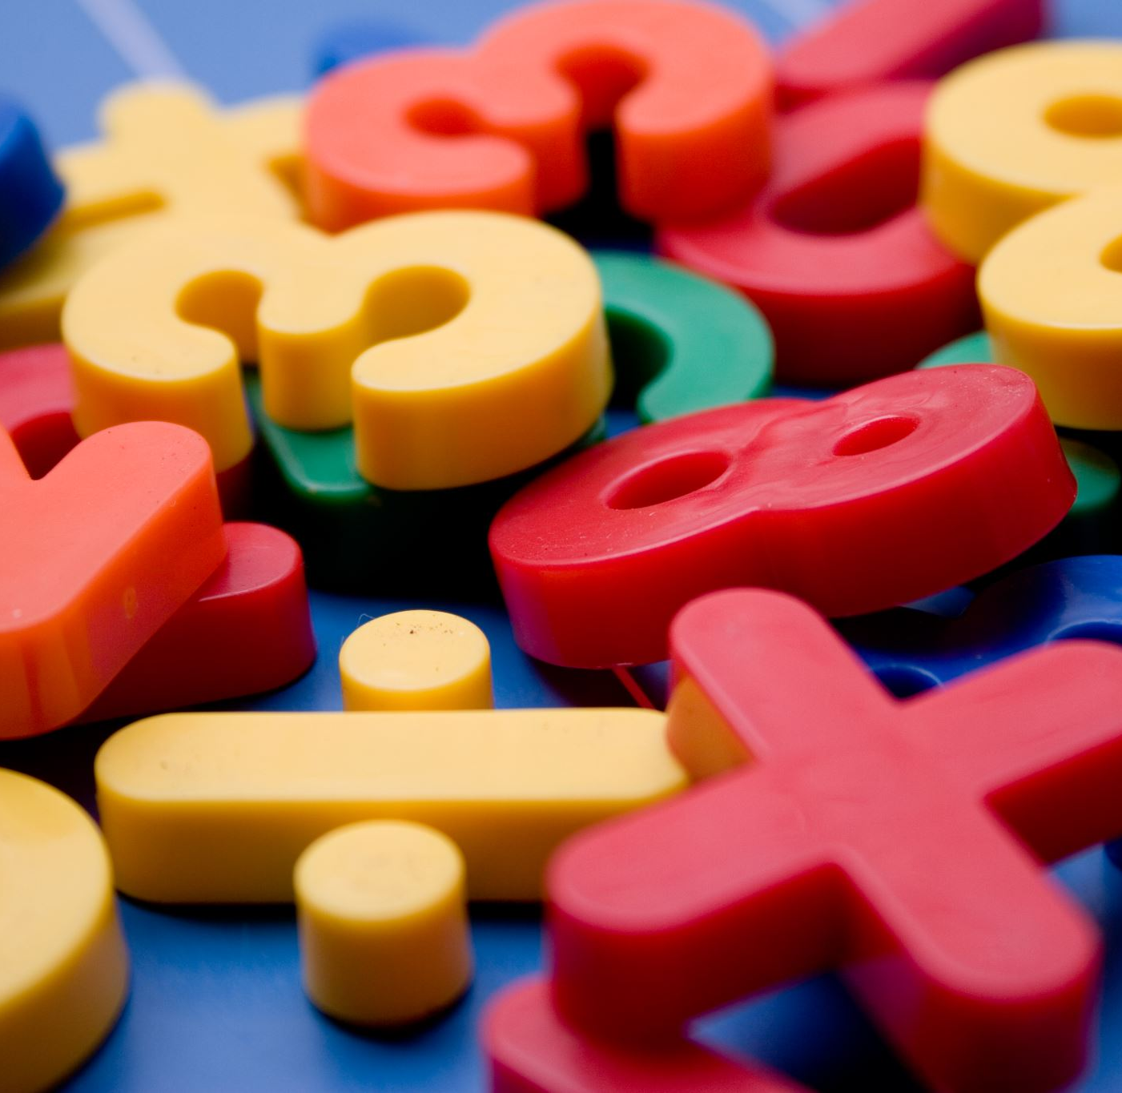
Flexuur

